Slide 1
深度解析区块链智能合约漏洞 及防范措施
讲师：成都链安科技CEO，创始人一杨霞

Slide 2
课程目标
一、形式化验证的定义、原理
二、分析黑客攻击区块链平台智能合约
三、区块链主要漏洞分析及防范：
· 漏洞分析连载（第一期）-- 溢出漏洞；
· 3份合约存在Owner权限被盗问题；
· RMC、UselessEthereumToken两个代币合约存在严重安全问题；
· 以太坊合约中典型漏洞分析
四、VaaS对EOS、ETH智能合约的审计实操
edu.csdn.net

Slide 3
什么是形式化验证
一、形式化验证的定义、原理
形式化验证（Formal verification）用逻辑语言来描述智能合约的规范和代码，通过严谨的数学推演来检查给定的系统代码是否满足规范要求。如果满足，说明智能合约程序正确的实现了用户的需求。而通常的做法，需要人工方式对智能合约代码和规范进行形式化的描述，这样对人的要求太高，验证效率较低。为了解决此问题，我探索了一套方法，提高形式化验证的自动化能力，并且实现了同时支持以太坊和EOS的高度自动化的形式化验证平台VaaS。
edu.csdn.net

Slide 4

形式化验证
案例分析
edu.csdn.net

Slide 5
案例
通过对合约文档和和代码进行形式化的建模，通过数学推理和证明的方式验证智能合约的功能正确性和安全属性。可以发现代码的逻辑漏洞和安全漏洞，弥补人工方式对逻辑漏洞查找的不足。
以近期频发的溢出类安全漏洞属性检查为例，如检查代码
int8 c=a+b
是否存在溢出漏洞，下面展示对这行代码的功能正确性和安全属性的证明过程。
edu.csdn.net

Slide 6
案例
形式化建模：
首先，我们对整数类型建模，定义形式化规则：
Int8.repr: Z -> int8
该规则通过截取纯数学整数（取值范围从无穷小到无穷大）的低8位数值得到一个8位长度的机器整数。然后写加法运算的形式化规范，如下：
{a:int8,b:int8} //
设置代码执行的前提条件，保证a和b的类型是8位有符号机器整数;
{c = a + b;} //
加法运算的源码程序；
{(int8.repr(a+b)) /\ ((Int8.repr (a+b)) = (a+b))} ; //
设置代码正确执行的后置条件。

Slide 7
案例
其中，(int8.repr(a+b))描述，
是为了证明代码的功能正确性是否满足，即需要证明源代码是对a和b进行求和而不是求差或任何其他运算逻辑，并且将运算结果转换为int8类型。此外，需要对是否溢出的安全属性进行证明，因此添加后置条件：
((Int8.repr (a+b)) = (a+b))
因为一旦
a+b>int8.max_singed 或
a+b<int8.min_signed 都将导致
(Int8.repr (a+b)) ≠ (a+b)。

Slide 8

案例
证明：
最后，根据前置条件证明代码的执行是否满足上述后置条件。
修改代码，再次证明：
如果产生一个不可证明结果，说明程序功能不正确，或者存在溢出安全漏洞。然后根据证明结果，对源程序进行分析修改，然后再重新证明，直到证明通过为止。
我们的工作：
我们采用这种数学的证明方式将代码形式化描述为公式，并对其逻辑漏洞和安全漏洞进行证明，基于此原理，我们实现了自动化的验证工具，能够方便、快速地验证出代码的功能正确性和安全属性。

Slide 9
安全漏洞
二、分析黑客攻击区块链平台智能合约
安全问题在各行各业都会存在，区块链行业也不例外，特别是现在软件系统中的安全漏洞和BUG，但相比于其他行业，区块链漏洞一旦被黑客攻击，造成的恐慌和损失是更加巨大的。而区块链技术容易遭受黑客攻击的包括区块链底层平台、区块链智能合约两个方面。而智能合约由于代码小，复杂度较低，攻击较方便，因此黑客攻击的最主要目标为智能合约。造成这些的攻击的主要原因在于这些程序自身存在安全漏洞或者逻辑漏洞。
edu.csdn.net

Slide 10

今年4月，BEC出现异常交易，黑客转出的代币数量超过发行数量，BEC市值几乎归零。
交易所、钱包、智能合约等安全问题变得前所未有的重要。
我个人认为区块链安全不亚于军事安全，对交易所、项目方、Token持有者都会造成巨大的利益损失，并且这个损失危害是不可逆转的。

Slide 11
安全漏洞
如何避免？
这些安全问题是可以采取适当措施进行解决的，比如在智能合约部署之前，对其进行严格的安全审计，是可以有效提高智能合约程序的安全性，提前预防安全隐患。
edu.csdn.net

Slide 12
安全漏洞
三、区块链主要漏洞分析及防范
edu.csdn.net

Slide 13

安全漏洞
漏洞分析连载（第一期）-- 溢出漏洞
针对区块链安全问题，近期我将分别整理出安全漏洞类型稿件，形成连载的形式。希望能帮助程序员写出更加安全的合约，事先预防安全事件的发生。
edu.csdn.net

Slide 14
安全漏洞
整型溢出：
以太坊虚拟机（EVM）为整数指定固定大小的数据类型。这意味着一个整型变量只能有一定范围的数字表示。例如，一个 uint8 ，只能存储在范围 [0,255] 的数字。试图存储 256 到一个 uint8 变量，则结果将变成0。
不加注意的话，只要没有检查用户输入又执行计算，导致数字超出存储它们的数据类型允许的范围，Solidity 中的变量就可以被用来组织攻击。
edu.csdn.net

Slide 15
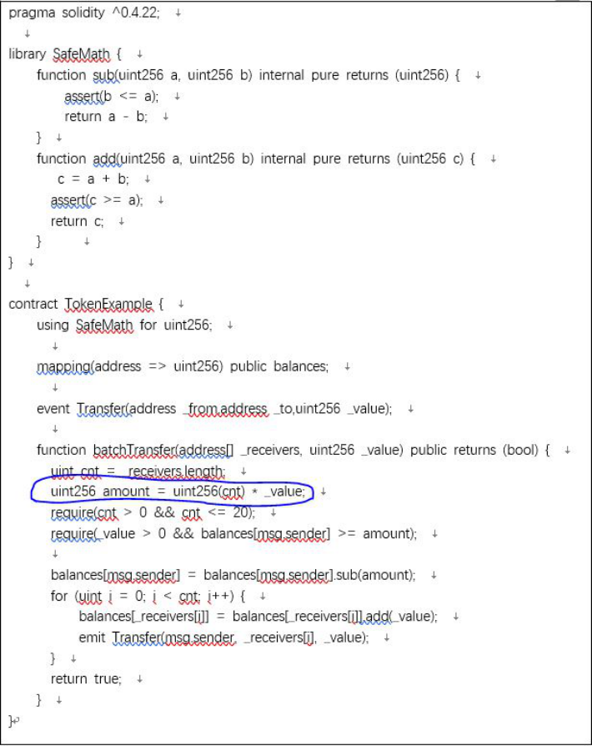
安全漏洞
乘法溢出
•案例
右述合约代码中，存在漏洞的代码为
uint256 amount = uint256(cnt) * _value;，
计算转出总额度amount未使用SafeMath也
未对溢出进行检查，直接将转账地址数量乘
以转账额度，如果输入极大的_value，
那么amount计算结果就可能产生溢出，
导致代币增发。
edu.csdn.net

Slide 16
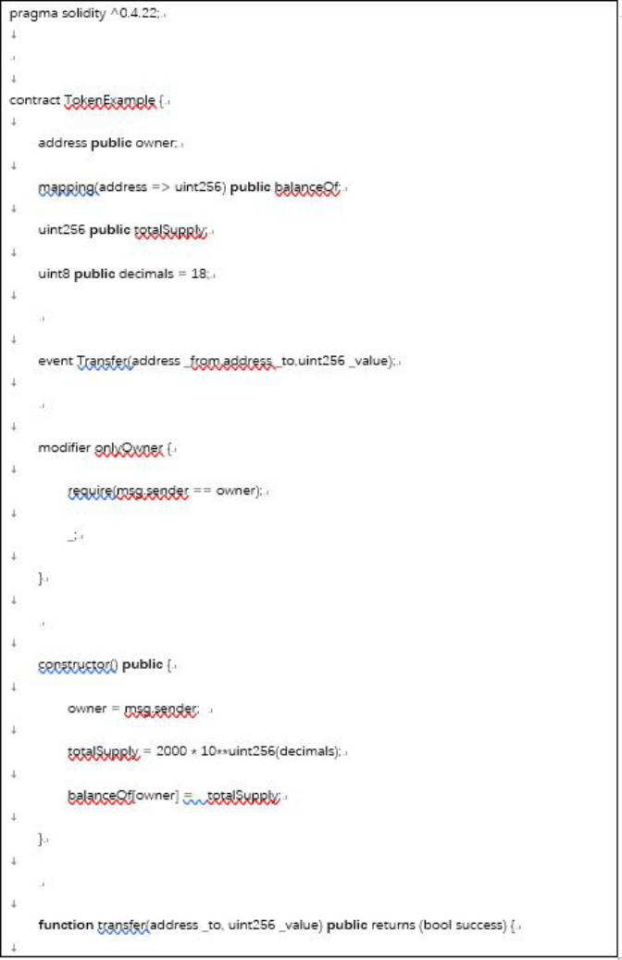
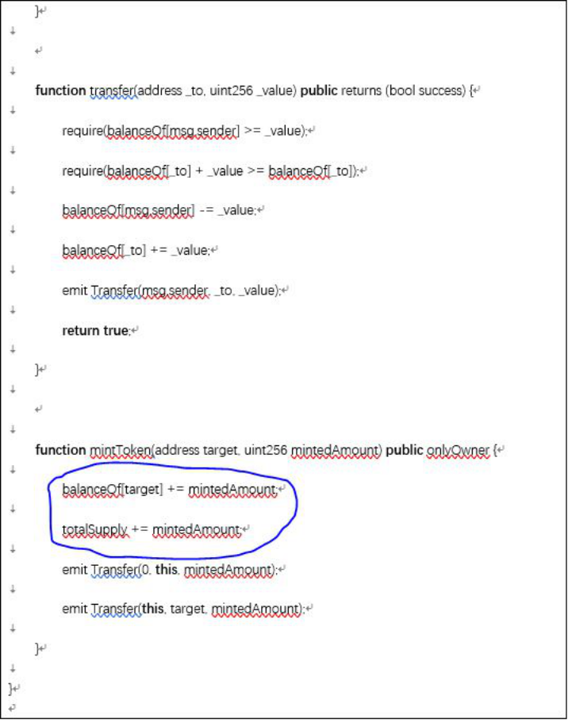
安全漏洞
加法溢出
右述合约代码中，mintToken函数的功能
是owner向指定账户增发mintedAmount
数量的代币，但是在对balanceOf[target]
与totalSupply进行加法操作未做溢出检查，
导致其可能存在溢出，并且，通过溢出，
恶意owner可以任意增减target账户的余额，
或者增发实际远远超过totalSupply的代币。
导致恶意增发！！
edu.csdn.net

Slide 17
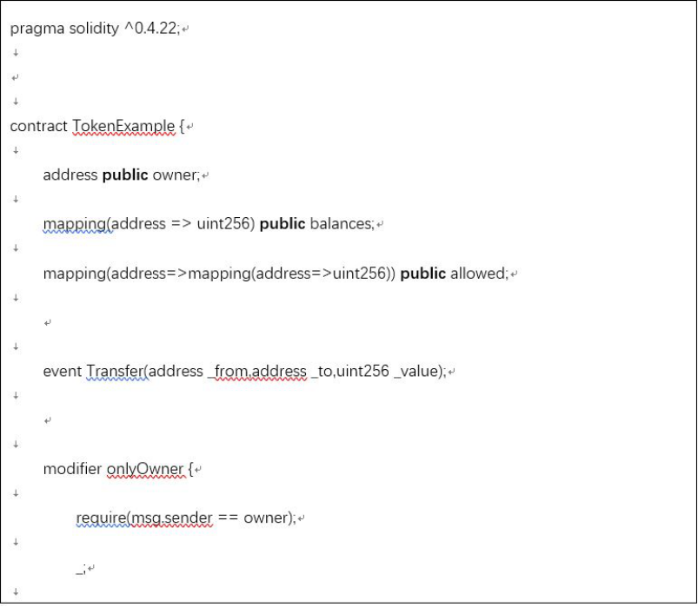
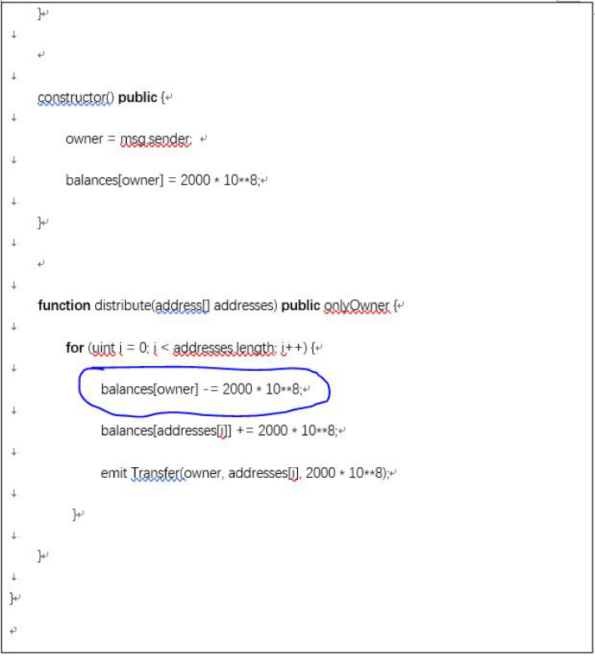
安全漏洞
减法溢出
右述合约代码中，distribute函数的功能是
从owner账户向指定的地址列表转入
2000 * 10**8代币，但是在对
balances[owner]的计算中未使用
SafeMath，也未判断owner账户是否有足
够的代币，当转出代币总量大于owner账户
余额的时候，balances[owner]产生减法
溢出，变成一个极大值。
edu.csdn.net

Slide 18
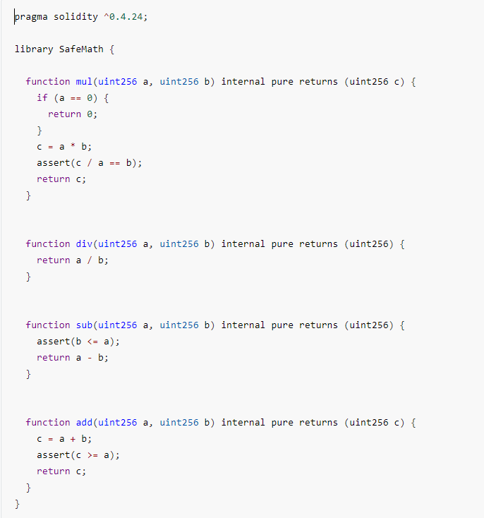
安全漏洞
漏洞修复：
OpenZeppelin提供了一套很好的SafeMath库，使用SafeMath库函数能够有效避免溢出漏洞，SafeMath库源码如下：
edu.csdn.net

Slide 19
安全漏洞
从这些惨痛的教训中能总结出：
1.基于ERC20协议编写的这些智能合约给予开发者的权力过大了，这些溢出问题本应该放在底层检测。
2.编写合约的开发者没有以严谨敬业的精神去遵守开发规范，使用SafeMath去做相关功能，或者进行溢出测试，在这里提出批评。
3.没有严谨的逻辑，单单凭借创造力并不是都能出成果，还是要稳中求胜，能使用库就使用库。
所以,为了避免程序结果中产生溢出，破坏智能合约执行逻辑，建议开发者在所有数学运算中都使用SafeMath。
edu.csdn.net

Slide 20
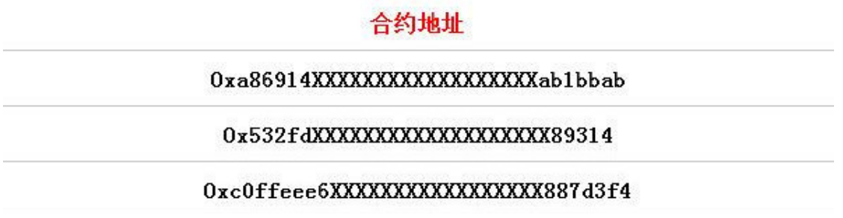
安全漏洞
3份合约存在Owner权限被盗问题：
近期，用VaaS平台对以太坊链上智能合约进行安全审计的过程中，发现了3份合约存在新的安全漏洞。
此漏洞是合约构造函数constructor()使用不当从而导致Owner权限被盗。
edu.csdn.net

Slide 21
安全漏洞
问题描述：
以太坊solidity0.4.22引入了新的构造函数声明形式constructor()，该函数引入的目的是避免编程人员在编写构造函数时的命名错误。
然而，由于用户编写函数时习惯性的使用function进行声明，从而导致构造函数constructor的使用引入新的漏洞。
正确的构造函数形式：constructor() public { }
错误的构造函数形式：function constructor() public { }
edu.csdn.net

Slide 22
安全漏洞
Owner权限过大存在的安全隐患
Owner是Solidity语言中对智能合约开发者的称呼，owner可以归纳为超级权限。对前100基于以太坊ERC20协议智能合约（例如Bancor、Augur、MakerDAO、KyberNetwork、EnigmaMPC的智能合约）安全事件进行分析后，超级权限被盗可存在如下安全隐患：
•随时冻结代币转账
•任意铸造发行新的代币
•销毁任意账户内的代币
•额外增发代币
•停止整套交易系统运行
Owner权限如此之大，说明众多“去中心化”的产品，实际上隐藏一个潜在威胁，掌握在开发者的手上，所有对代币虎视眈眈的黑客或者内部人员都会想方设法夺取这个控制权。
如此强大的权限一旦被黑客窃取是相当危险的，黑客可以对依赖智能合约交易的代币为所欲为，无论是冻结，增发，还是自毁，只需要调用合约中一个函数就可轻松实现，进而操纵整个代币的价值。而与之相关的代币也必将遭受冲击，后果不堪设想。
edu.csdn.net

Slide 23
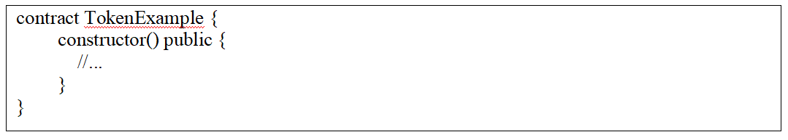
安全漏洞
如何避免将会导致的风险？
既然合约开发者可能会存在使用constructor函数不当，那么作为项目方应该如何去防范后期可能造成的风险呢？给出下面两种建议方法：
1.新的constructor使用方法为，前面无function声明：
2.Remixde等编译器会对constructor的错误使用产生警告，开发者千万不要忽略编译器告警，推荐更改源码，消除所有编译器警告。
建议广大开发者在合约编写上遵守开发规范，并且在写合约敏感函数（如构造函数、回调函数）时，应严格遵循官方命名要求，同时千万不要忽略编译器告警，在合约发布到主链之前，应在官方提供的测试网站上进行充分验证。
edu.csdn.net

Slide 24
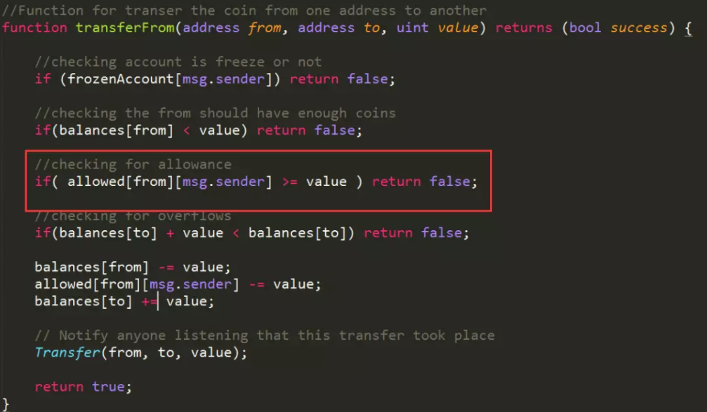
安全漏洞
利用形式化验证工具VaaS对Top500智能合约进行深入安全审计，发现RMC、UselessEthereumToken两个代币合约存在严重安全漏洞。
RMC代币漏洞分析：
下图是RemiCoin (RMC)代币中的一段代码：
问题分析：
这段代码实现了ERC20 代币规范中的transferFrom函数，该函数的功能是用户(_from)向另外一个用户(_to)转账一定数量的代币，但是在该函数中却使用了错误的逻辑，在红色框中要求只有：
allowed[from][msg.sender]
的值小于value时，代码才能继续运行，而下面却进行了：
allowed[from][msg.sender] -= value的操作，
造成了溢出错误，让该函数具有严重的漏洞。
edu.csdn.net

Slide 25
安全漏洞
漏洞危害：
而攻击者就可以利用这个漏洞，不需要私钥即可无限制的将任意账户的RMC币转到指定的账户(_to)，从而导致所有持有RMC币的账户都有可能被盗取，严重危害了用户的财产安全。
RMC代币自去年7月进入交易所以来，代币价格最高时达到近2美元，市值300多万美元。12月，有攻击者对该合约进行攻击，并被爆出漏洞，随后，代币价格一路暴跌，跌至4月份的不到0.02美元。
此时，由于该漏洞导致不需要用户的私钥即可对账户余额进行操作，这使得用户手中的RMC代币也变得毫无价值。
edu.csdn.net

Slide 26
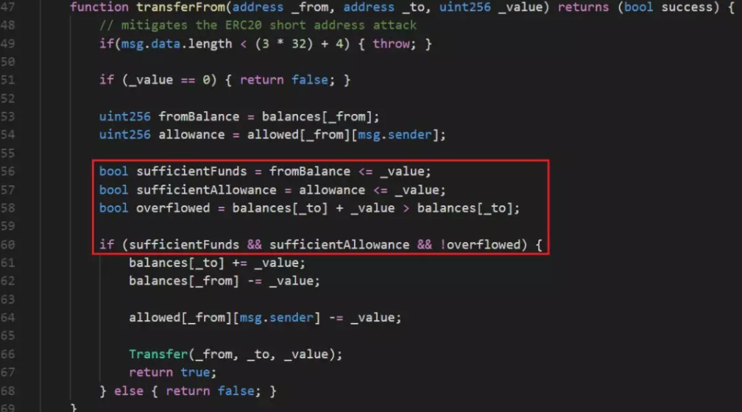
安全漏洞
UselessEthereumToken代币漏洞分析：
无独有偶，与此类似的是，据悉名为UselessEthereumToken的代币，号称世界上第一个100%诚实的以太坊ICO，也出现了严重的安全漏洞：
问题分析：
上图红框中的逻辑是：
balances[_from] <= _value
且：allowed[_from][msg.sender] <= _value
且：balances[_to] + _value <= balances[_to]
才能进行转账操作，而接下来的运算导致：balances[_to]、balances[_from]、allowed[_from][msg.sender]均产生溢出。
漏洞危害：
攻击者无需任何私钥，只需调用该函数时，把传入的参数_value设置得足够大，即可操纵_from和_to的账户余额。
最终，这个漏洞使得UselessEthereumToken就像其名字一样，变得毫无价值。
edu.csdn.net

Slide 27
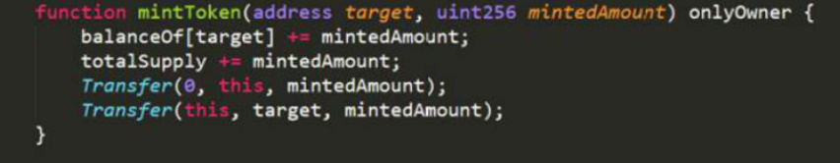
安全漏洞
近期，我对以太坊平台的10几种已发现安全漏洞进行了分析和总结，并给予开发者一些友好建议。下面选择一部分典型问题进行描述：
对Mint漏洞的分析建议：
对于最近有人报道的关于铸币函数Mint的高危漏洞问题进行分析，我们认为mint函数不一定导致恶意增发。对以太坊市值Top500的代币合约进行了审计，发现有107个合约使用的mint函数，可使代币发起方实现代币的无限增发。
随即将此情况与交易所进行了及时反馈，通过跟项目方和交易所的沟通发现，并不是所有的铸币函数都是高危漏洞，有的合约使用该函数是因为代币发起方项目必不可少的功能需求。当然，也不排除有的项目方会利用该函数恶意增发的可能。
edu.csdn.net

Slide 28
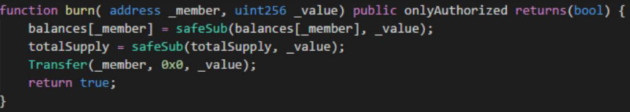
安全漏洞
对burn、Destroy漏洞的分析建议：
使用VaaS区块链智能合约自动化安全审计平台，对以太坊市场市值TOP500代币进行漏洞代码形式化验证，发现29个代币合约使用destory()，burn()或类似的功能函数，可使代币发起方自由的控制销毁用户地址代币余额。
我认为存在该函数的代币合约，代币发起方的确可以自由的控制销毁用户地址余额。但是如果在代币出现重大风险的时候或者某个账户失控的时候，控制该用户币的流通，减少损失。
edu.csdn.net

Slide 29
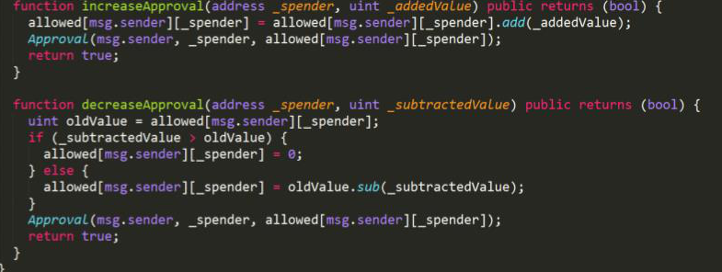
安全漏洞
对以太坊ERC20代币approve函数使用建议：
以太坊ERC20代币标准，用户可以通过approve函数授权第三方帐户为其管理指定额度的代币。但用户在变换指定额度操作过程中，可能存在二义性，导致多次授权。比如：用户A授权用户B使用100代币额度，后来用户A要改变授权额度为50代币，用户A通过approve函数授权为50代币过程中，用户B可能刚好提取了100代币，从而导致用户B可以再提取50代币。
为了避免二义性的授权操作，给出建议:
i. 在更改授权之前，需通过approve函数设置授权代币数量为0.确认代币未被提取后，再进行授权更改。
ii. 建议代币智能合约开发使用increaseApproval和decreaseApproval函数，进行授权更改操作。
edu.csdn.net

Slide 30
安全漏洞
对交易所USDT充提问题的分析：
以太坊ERC20代币标准，用户可以通过approve函数授权第三方帐户为其管理指定额度的代币。但用户在变换指定额度操作过程中，可能存在二义性，导致多次授权。比如：用户A授权用户B使用100代币额度，后来用户A要改变授权额度为50代币，用户A通过approve函数授权为50代币过程中，用户B可能刚好提取了100代币，从而导致用户B可以再提取50代币。
edu.csdn.net

Slide 31
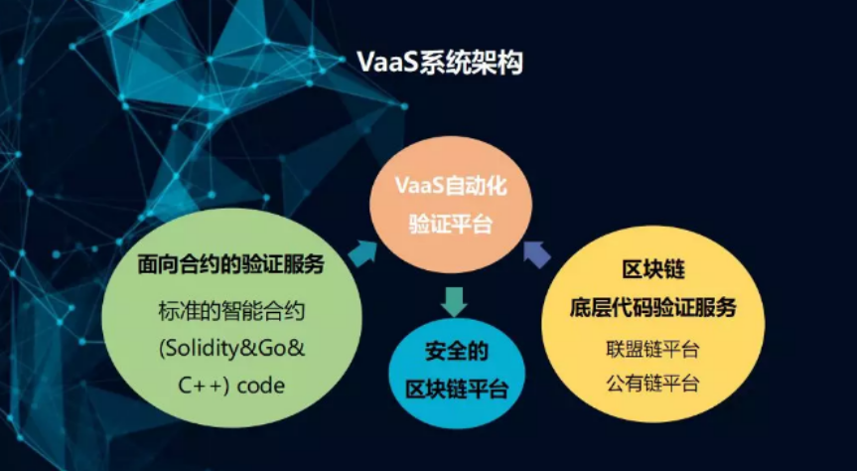
VaaS平台
四、VaaS系统架构
edu.csdn.net

Slide 32
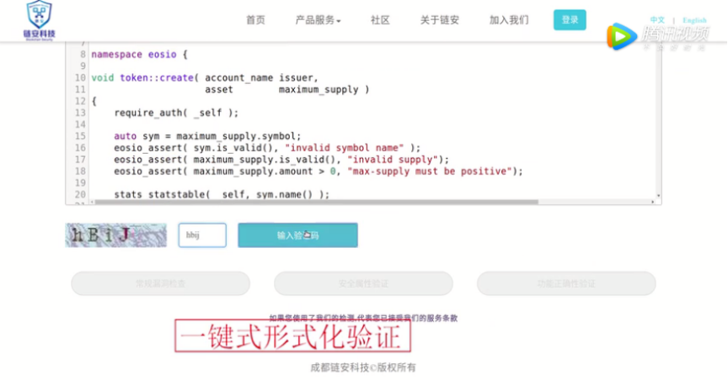
VaaS平台
【VaaS平台支持EOS的区块链智能合约形式化验证，产品演示】
链接：https://v.qq.com/x/page/q0706vhy82e.html
edu.csdn.net

Slide 33
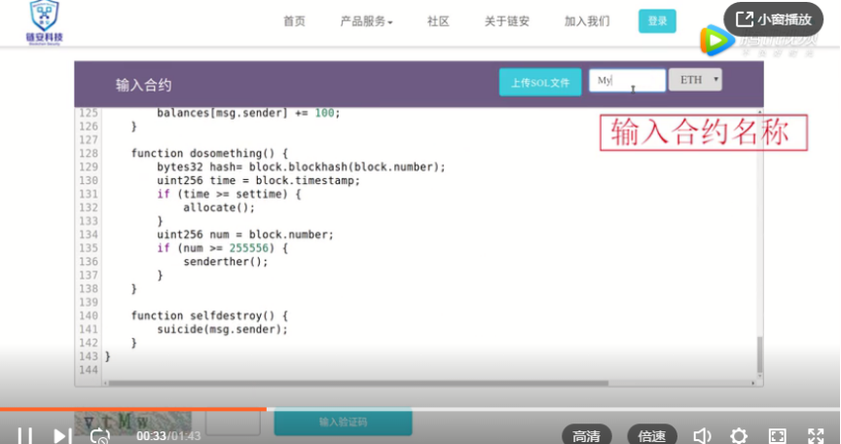
VaaS平台
【VaaS平台支持ETH的区块链智能合约形式化验证，产品演示】
链接：https://v.qq.com/x/page/t0706lgfe3l.html
edu.csdn.net

Slide 34

安全漏洞
智能合约安全作为一个关键的链上交易程序，一旦部署将无法撤销。因此，项目方合约开发完成后除了自己做好测试外，选择专业的第三方单位进行安全审计也是很有必要的，因为安全审计公司能多角度分析合约代码，找出开发者容易忽略的问题，做到事先预防安全事件的发生。
edu.csdn.net

Slide 35


关注我们
链安科技公众号二维码
客服二维码

